Slide 1
中風の人をいやすイエスさま
ちゅうふう ひと
マルコの福音書2:1-12
2024.05.12 Bible Gallery Hiroshi Watanabe

Slide 2
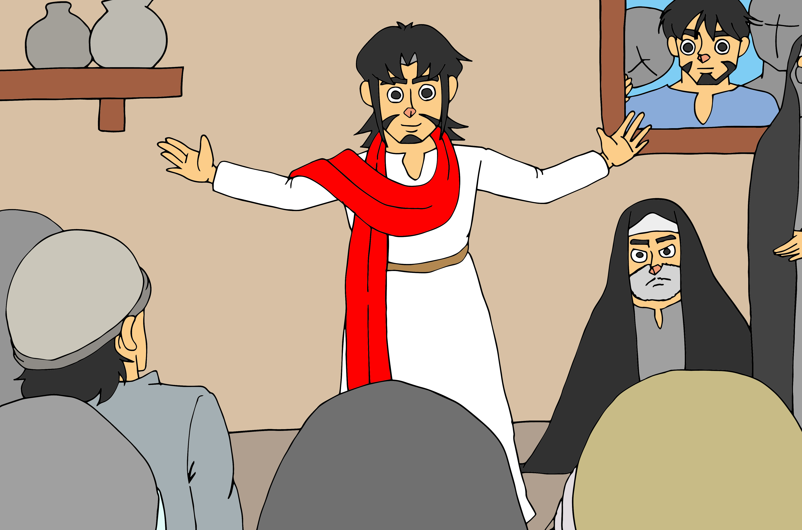

Slide 3
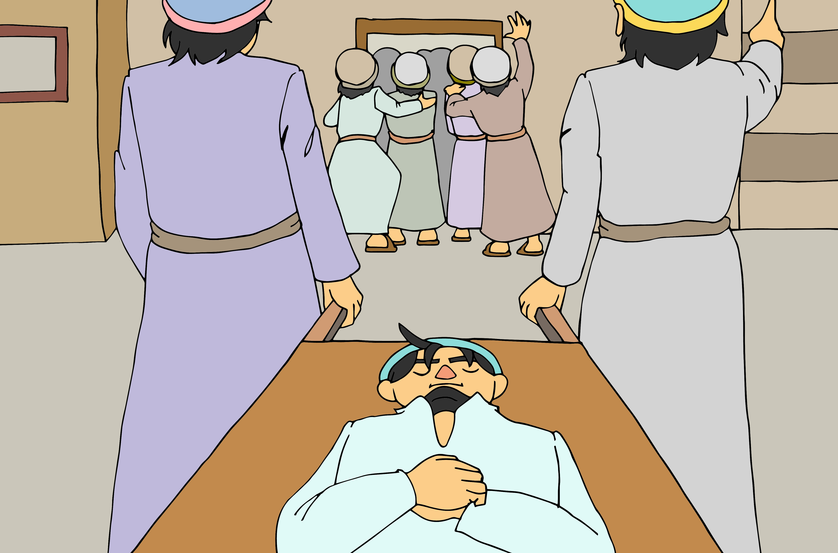

Slide 4
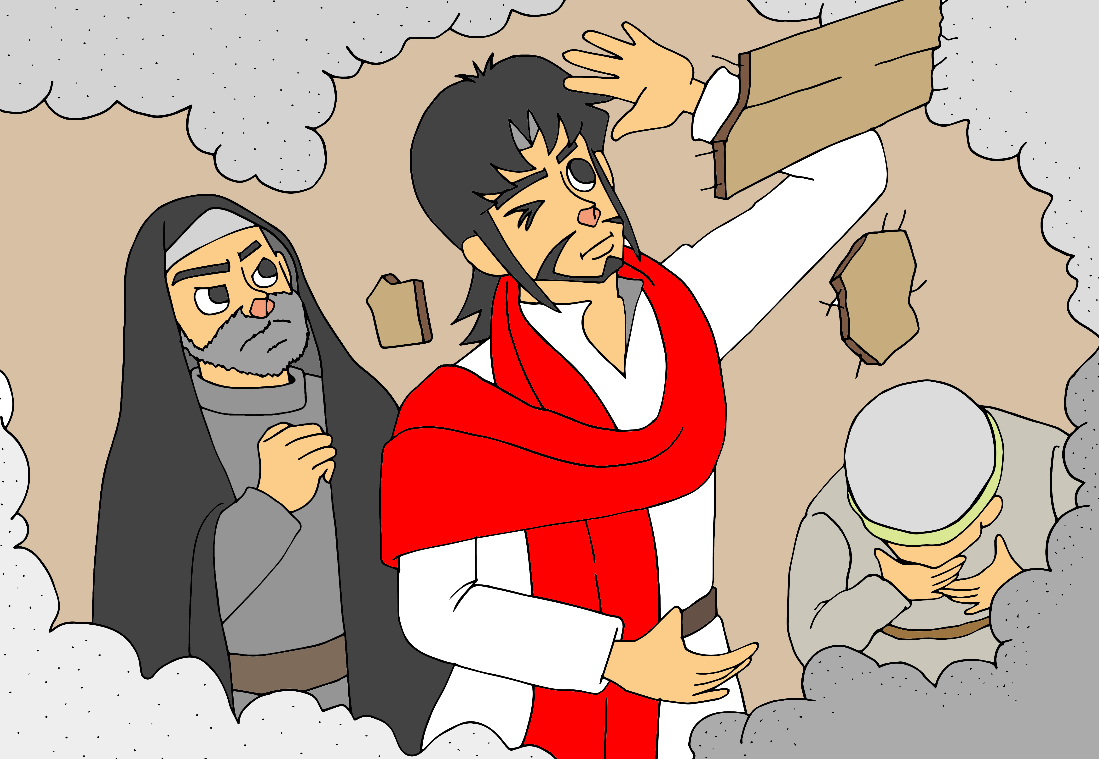

Slide 5
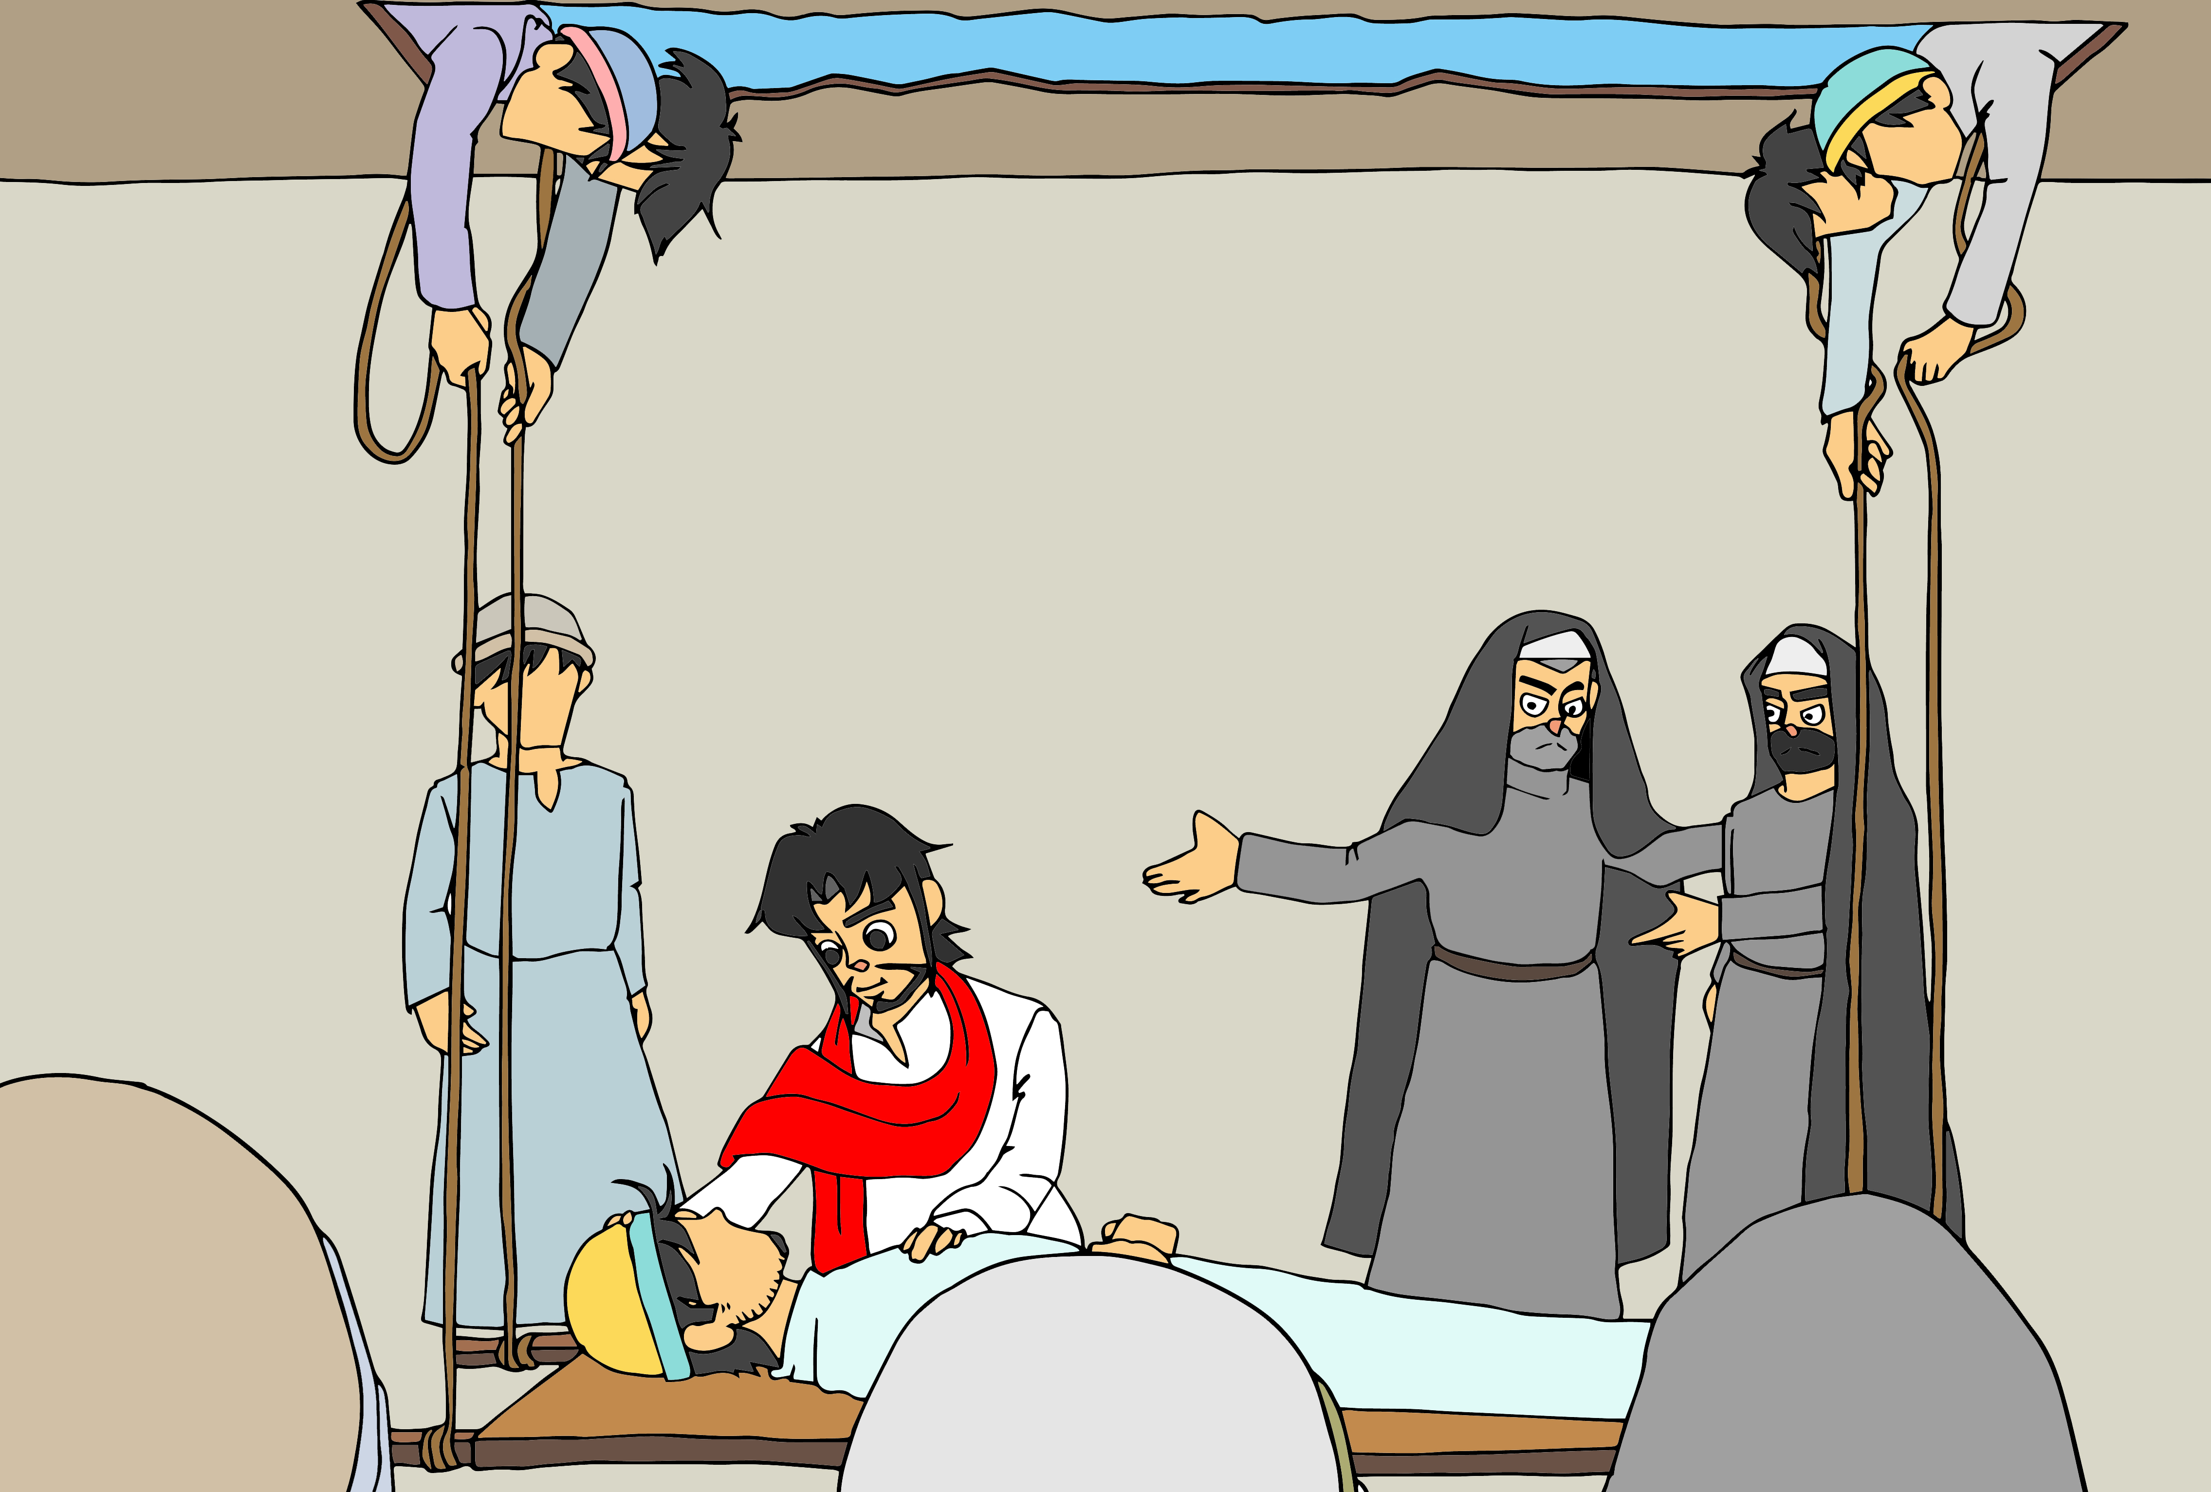

Slide 6
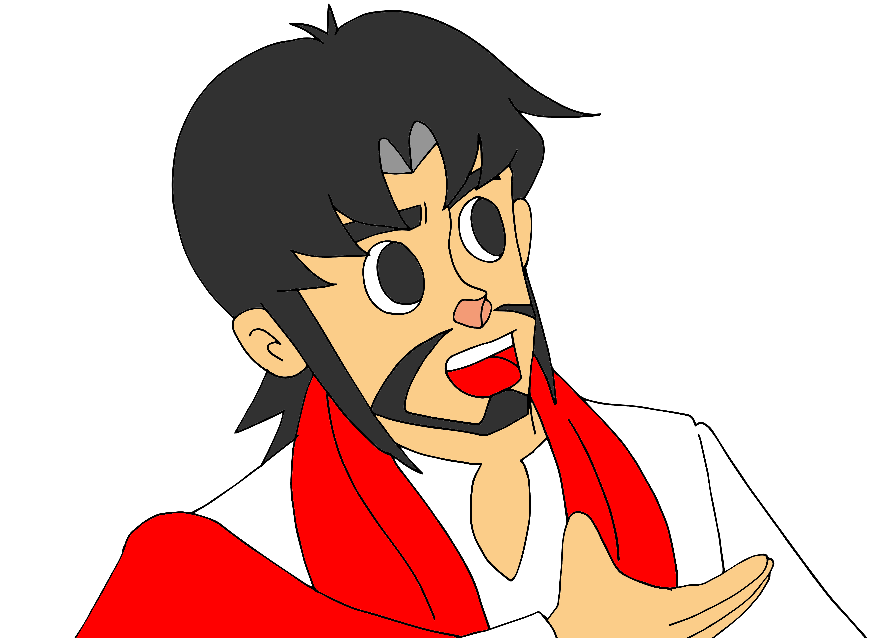

Slide 7
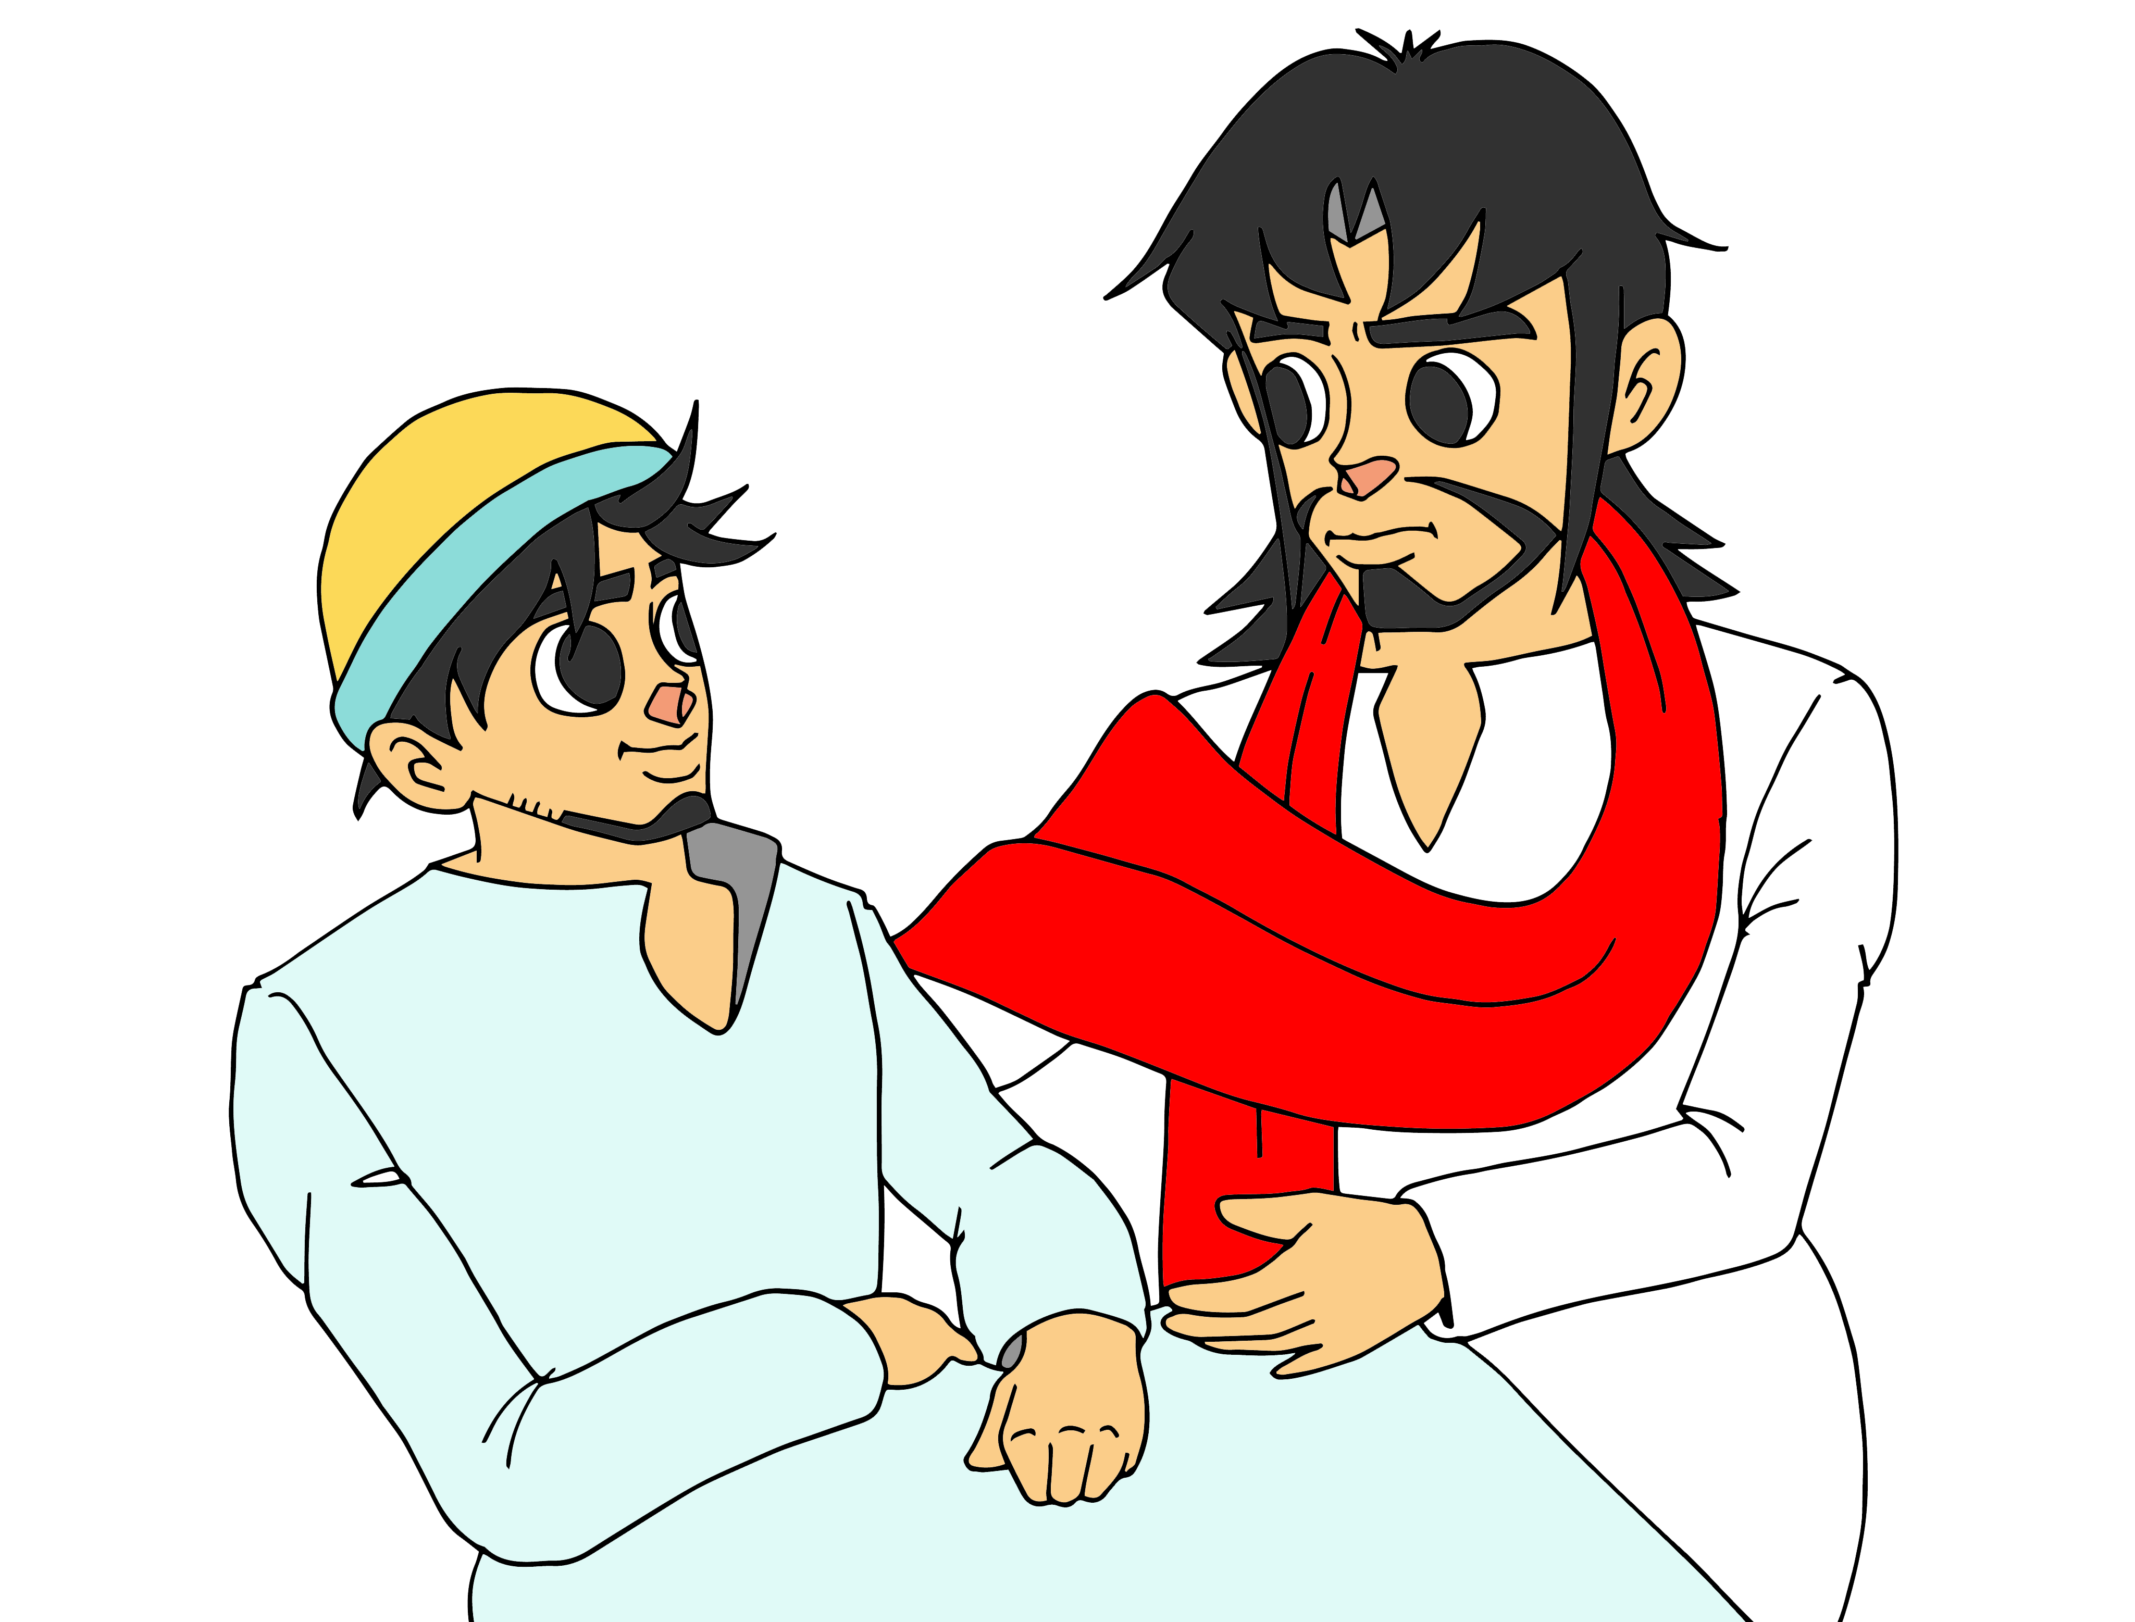

Slide 8
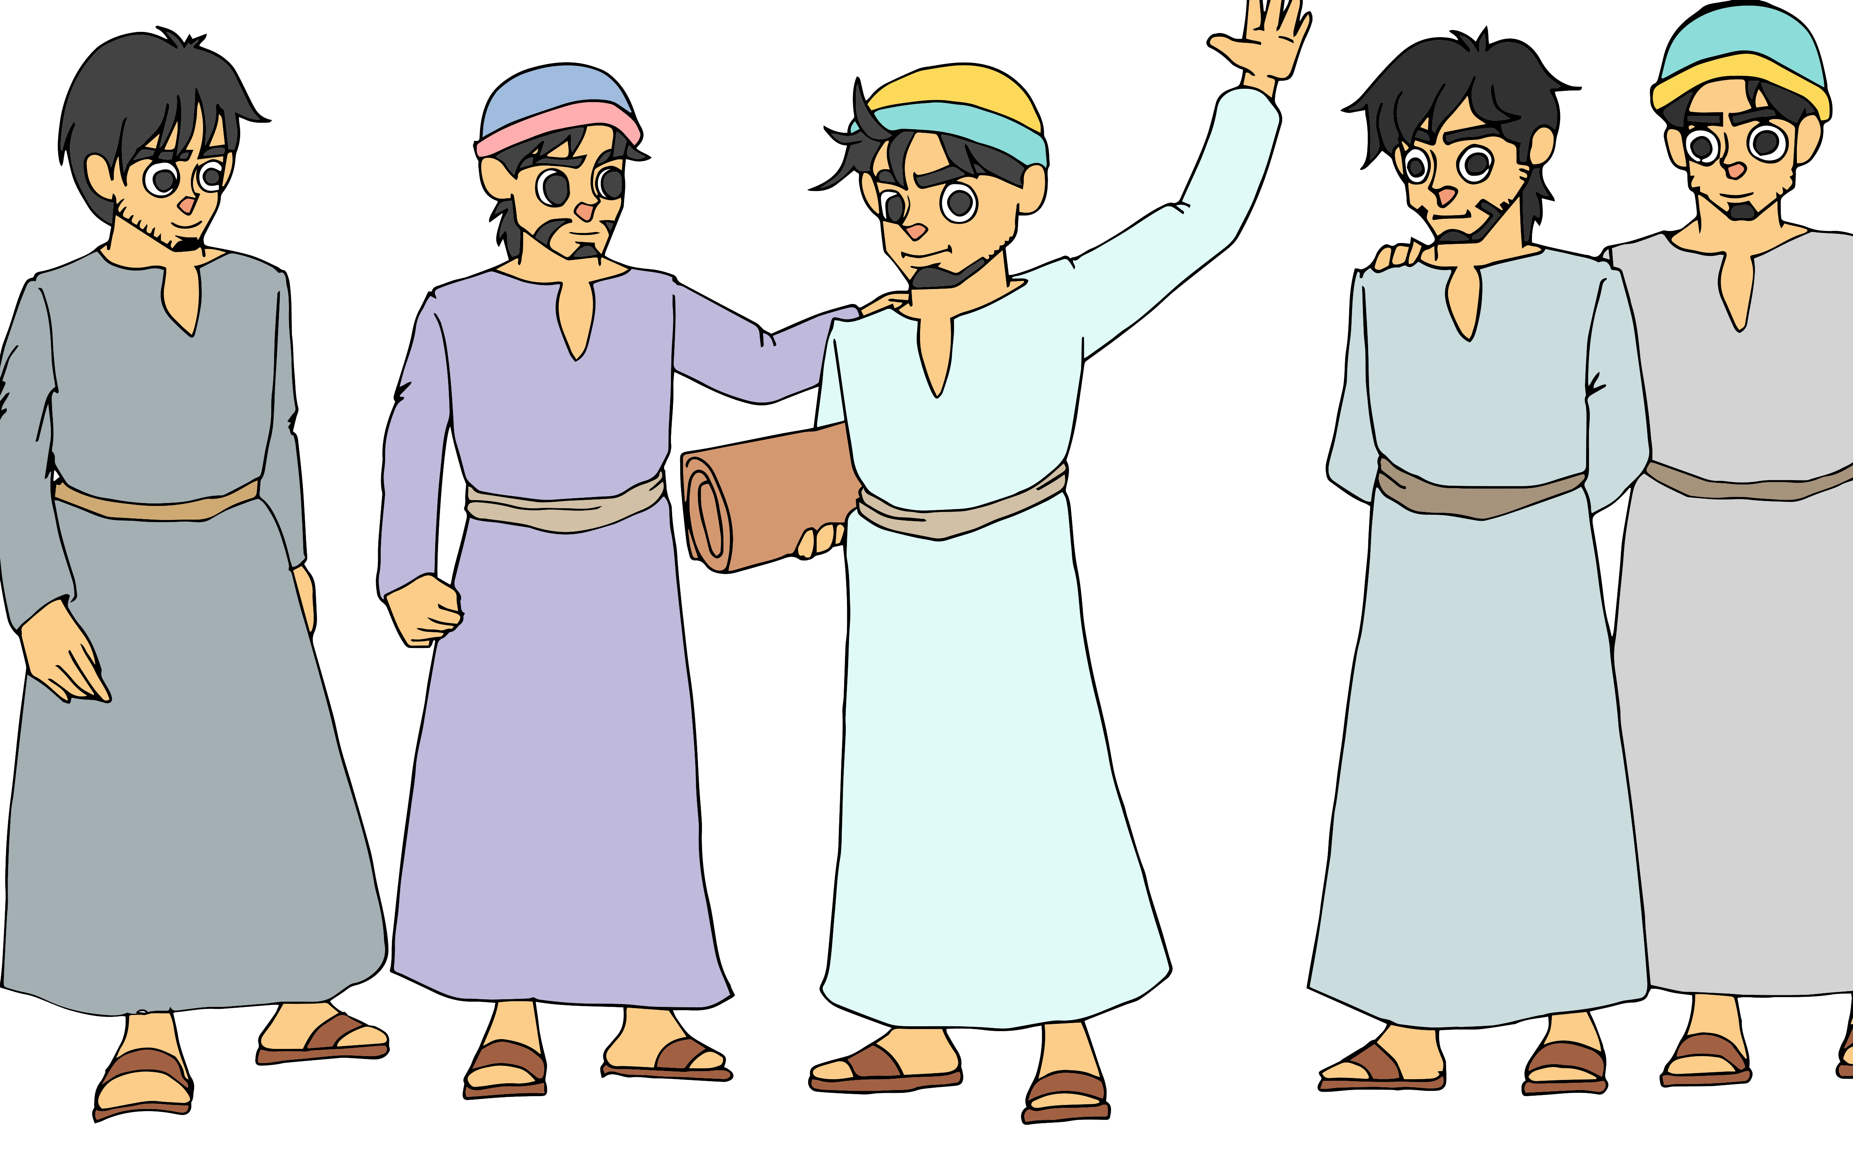

Slide 9
かれ しんこう み ちゅうふう ひと
イエスは彼らの信仰を見て、中風の人に
「子よ、あなたの罪は赦された」と言われた。
こ つみ ゆる い
マルコ2の5

